Slide 1

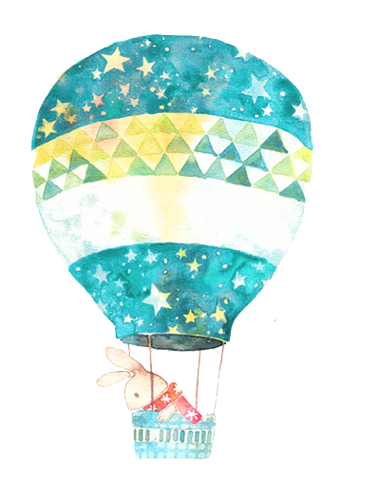
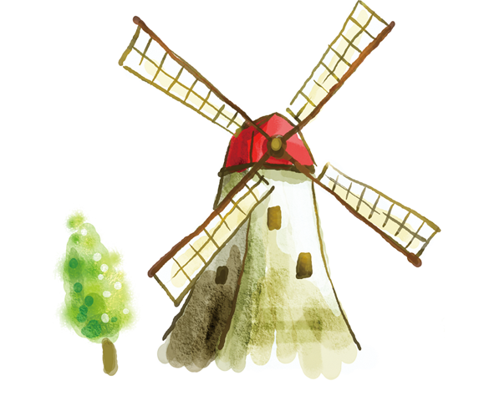

TIẾT 61
THỰC HÀNH TIẾNG VIỆT
MỞ RỘNG THÀNH PHẦN TRẠNG NGỮ

Slide 2
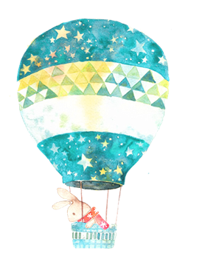


Slide 3


TRÒ CHƠI: TRUYỀN MẬT THƯ
AI THÔNG MINH HƠN HỌC SINH LỚP 7
Luật chơi:
Cả lớp cùng hát một bài hát, vừa hát vừa truyền mật thư. Khi hết bài hát, mật trong tay bạn nào thì bạn đó sẽ trả lời câu hỏi trong mật thư

Slide 4
TRUYỀN MẬT THƯ
Trạng ngữ là gì?
Nêu đặc điểm, vai trò của trạng ngữ?

Slide 5
TRẠNG NGỮ
VAI TRÒ
- Trạng ngữ không phải là thành phần bắt buộc trong câu. Nhưng trong giao tiếp, ở những câu cụ thể, việc lược bỏ trạng ngữ sẽ làm cho câu thiếu thông tin, thậm chí thiếu thông tin chính hoặc không liên kết được với các câu khác.
ĐẶC ĐIỂM
-Trạng ngữ có thể được biểu hiện bằng từ, cụm từ và thường trả lời cho các câu hỏi: Khi nào?, Ở đâu?, Vì sao?, Để làm gì?, Bằng gì?, Như thế nào?,
-Trạng ngữ có thể đứng ở đầu câu, cuối câu hay giữa câu
-Giữa trạng ngữ với chủ ngữ và vị ngữ thường có một quãng nghỉ khi nói hoặc một dấu phẩy khi viết.
KHÁI NIỆM
Trạng ngữ là thành phần phụ trong câu chỉ bối cảnh (thời gian, vị trí, nguyên nhân, mục đích, phương tiện, tính chất,..) của sự việc nêu trong câu

Slide 6
KIẾN THỨC NGỮ VĂN

Slide 7
1/ Hồi ấy, trong rừng này có nhiều hổ lắm.
2/ Khi tôi cầm lọ muối lên thì thấy chú đã ngồi xổm xuống cạnh bếp.

Slide 8

Dùng từ hoặc cụm từ chính phụ (cụm danh từ, cụm động từ. cụm tính từ) bổ sung cho từ làm trạng ngữ.
Mở rộng
trạng ngữ
Thực hiện bằng
một trong
hai cách sau:
Dùng cụm chủ vị bổ sung cho từ làm trạng ngữ hoặc trực tiếp cấu tạo trạng ngữ.

Slide 9
THỰC HÀNH

Slide 10

Bài tập 1 (SGK/108)

Slide 11
Bài tập 1:
Tìm trạng ngữ là cụm danh từ trong những câu dưới đây. Xác định danh từ trung tâm và các thành tố phụ trong mỗi cụm danh từ đó.
a) Với hai lần bật cung liên tiếp, chú đã bắn gục hai tên địch. (Bùi Hồng)
b) Sau nghi lễ bái tổ, hai đô thực hiện nghi thức xe đài. (Phí Trường Giang)
c) Sau hồi trống lệnh, các đội đổ thóc vào xay, giã, giần, sàng. (Hột thi thổi cơm)

Slide 12
PHIẾU HỌC TẬP SỐ 1
Câu | Trạng ngữ | Danh từ trung tâm | Các thành tố phụ
a
b
c

Slide 13
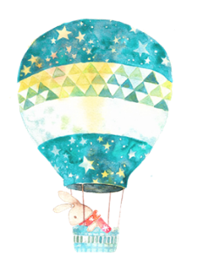
PHIẾU HỌC TẬP SỐ 1
Câu | Trạng ngữ | Danh từ trung tâm | Các thành tố phụ
a
b
c
Với hai lần bật cung liên tiếp
lần
hai , bật cung liên tiếp
Sau nghi lễ bái tổ
nghi lễ
Sau, bái tổ
hồi
Sau, trống lệnh
Sau hồi trống lệnh

Slide 14
Bài tập 2 (SGK/109)

Slide 15
Bài 2
Tìm trạng ngữ là cụm danh từ trong những câu dưới đây. Xác định danh từ trung tâm và thành tố phụ là cụm chủ vị trong mỗi cụm danh từ đó.
a, Từ ngày công chúa bị mất tích, nhà vua vô cùng đau đớn (Thạch Sanh)
b, Mỗi khi xuân về, những vùng quê trên dât Bắc Giang lại rộn ràng tiếng trống vật. (Phí Trường Giang)
c, Khi tiếng trống chầu vang lên, hai đô vật "mình trần đóng khố”, chân quỳ vai sánh, hai tay chắp sườn. (Phí Trường Giang)

Slide 16
PHIẾU HỌC TẬP SỐ 2
Câu | Trạng ngữ | Danh từ trung tâm | Các thành tố phụ là cụm chủ vị
a
b
c

Slide 17
PHIẾU HỌC TẬP SỐ 2
Câu | Trạng ngữ | Danh từ trung tâm | Các thành tố phụ là cụm chủ vị
a
b
c
Từ ngày công chúa bị mất tích
ngày
công chúa/ bị mất tích
Mỗi khi xuân về
khi
xuân/ về
Khi tiếng trống chầu vang lên
Khi
tiếng trống chầu /vang lên

Slide 18
Bài tập 3 (SGK/109)

Slide 19
THẢO LUẬN THEO BÀN
Bài 3: Tìm trạng ngữ là cụm chủ vị trong những câu dưới đây. Chỉ ra các kết từ được dùng để nối trạng ngữ với vị ngữ.
1
Viết ý kiến cá nhân
Ý kiến chung của cả nhóm về chủ đề
a) Tôi cũng đỡ phần nào áy náy vì chắc Trũi được vô sự (Tô Hoài)
b) Dù có vấp phái cái gì, ta cũng không ngại vì tàu đang đỗ ở chỗ nước trong. (Véc-nơ)
c) Khi ấy, nhất thiết hai đô phải dừng trận đấu để cụ cầm chầu phán xử theo đúng luật lệ của vật dân tộc. (Phí Trường Giang)
Viết ý kiến cá nhân
Viết ý kiến cá nhân
2
4
Viết ý kiến cá nhân
3
Notes:
Vũ Thị Ánh Tuyết- Trường THCS Tô Hiệu- Lê Chân –Hải Phòng

Slide 20
Bài tập 3/Tìm trạng ngữ là cụm chủ vị trong những câu dưới đây. Chỉ ra các kết từ được dùng để nối trạng ngữ với vị ngữ.
PHIẾU HỌC TẬP SỐ 3
Câu | Trạng ngữ là cụm chủ vị | Các kết từ được dung để nối trạng ngữ với vị ngữ
a
b
c

Slide 21
PHIẾU HỌC TẬP SỐ 3
Câu | Trạng ngữ là cụm chủ vị | Các kết từ được dùng để nối trạng ngữ với vị ngữ
a
b
c
Trũi/ được vô sự
vì
tàu /đang đỗ ở chỗ nước trong
vì
cụ /cầm chầu phán xử theo đúng luật lệ của vật dân tộc
để

Slide 22



TRÒ CHƠI
Mỗi em được phát một tấm thẻ màu đỏ.
GV đọc câu hỏi, ai có câu trả lời sẽ giơ thẻ, bạn nào nhanh nhất sẽ được gọi.
Người chiến thắng là HS có câu trả lời chính xác, nhanh, rõ.

Slide 23

Câu 1: Xét về cấu tạo ngữ pháp của câu Tiếng Việt, câu có mấy thành phần chính? Kể tên?
Xét về cấu tạo ngữ pháp của câu Tiếng Việt, câu có hai thành phần chính: chủ ngữ và vị ngữ.

Slide 24
Câu 2: Trạng ngữ là thành phần chính hay thành phần phụ của câu?
Trạng ngữ là thành phần phụ của câu.

Slide 25
Câu 3: Trạng ngữ là: .....
Trạng ngữ là thành phần phụ trong câu chỉ bối cảnh (thời gian, vị trí, nguyên nhân, mục đích, phương tiện, tính chất,..) của sự việc nêu trong câu
Notes:
Vũ Thị Ánh Tuyết- THCS Tô Hiệu-

Slide 26
Câu 4: Trạng ngữ nằm ở vị trí nào trong câu?
Trạng ngữ có thể đứng ở đầu câu, cuối câu hay giữa câu

Slide 27
Câu 5: Việc mở rộng trạng ngữ thường được thực hiện bằng mấy cách?
Việc mở rộng trạng ngữ thường được thực hiện bằng một trong hai cách sau:
-Dùng từ hoặc cụm từ chính phụ (cụm danh từ, cụm động từ. cụm tính từ) bổ sung cho từ làm trạng ngữ.
-Dùng cụm chủ vị bổ sung cho từ làm trạng ngữ hoặc trực tiếp cấu tạo trạng ngữ.

Slide 28
Câu 6: Đặt câu có trạng ngữ là cụm chủ vị?
-Xuân về, muôn hoa khoe sắc tỏa hương

Slide 29
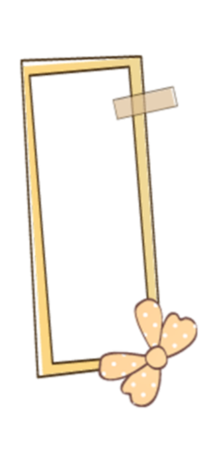
GÓC CHIA SẺ: Kĩ thuật 3-2-1
3: 3 từ khoá kiến thức trong tiết học
2: 2 bài học mà bản thân học được
1: 1 câu hỏi/ thắc mắc cần được giải đáp

Slide 30
Bài tập 4 (SGK/109)

Slide 31
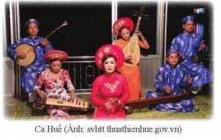

Viết một đoạn văn (khoảng 5 -7 dòng) phát biểu cảm nghĩ của em sau khi học văn bản Ca Huế, trong đó có sử dụng ít nhất một trạng ngữ là cụm chủ vị.

Slide 32
Viết một đoạn văn (khoảng 5 -7 dòng) phát biểu cảm nghĩ của em sau khi học văn bản Ca Huế, trong đó có sử dụng ít nhất một trạng ngữ là cụm chủ vị.
*Nội dung:
Cảm nghĩ của em sau khi học xong văn bản Ca Huế
*Phương thức biểu đạt:
Biểu cảm
*Yêu cầu:
Có sử dụng trạng ngữ là cụm chủ vị
*Hình thức: Đoạn văn

Slide 33



Xin chào và hẹn gặp lại

